Slide 1
Государственное автономное образовательное учреждение высшего образования города Москвы
«Московский городской педагогический университет»
ОБУЧЕНИЕ В АСПИРАНТУРЕ МОСКОВСКОГО ГОРОДСКОГО

Slide 2
Аспирантура – третий уровень высшего образования
С учетом вступления в силу с 1 сентября 2013 года ФЗ от 29 декабря 2012 г. N 273-ФЗ «Об образовании в Российской Федерации», аспирантура как форма подготовки научных и научно-педагогических кадров является третьим уровнем высшего образования, идущим после бакалавриата и
магистратуры/специалитета
Цель освоения программ аспирантуры – подготовка диссертации к защите
Программа аспирантуры завершается итоговой
аттестацией, выдается заключение о соответствии
диссертации критериям, установленным в соответствии с ФЗ
«О науке и государственной научно-технической политике», и свидетельство об окончании аспирантуры

Slide 3
Аспирантура – третий уровень высшего образования
С 01 сентября 2022 года освоение программ аспирантуры осуществляется по научным специальностям в
соответствии с Федеральными государственными требованиями
На основании приказа Минобрнауки России от 20 октября 2021 года № 951 срок освоения программ аспирантуры в очной форме
обучения составляет 4 года по научной специальности
1.1.5 – Математическая логика, алгебра, теория чисел и дискретная
математика

Slide 4
О справках
Вы можете заказать справку, подтверждающую статус
аспиранта в личном кабинете (https://my.mgpu.ru/) или , предварительно позвонив по тел. 8 (499) 181-69-59
Срок изготовления справки – в течении 2-х рабочих дней.
Справки выдаются в кабинете 3511 (5 этаж - переход)
Справку об обучении в аспирантуре, выдаваемую образовательным учреждением для представления в военкомат,
Вы можете оформить в Отделе по учету военнообязанных
Подробно по ссылке Воинский учет - student.mgpu.ru
(каб. 112, 1 корпус, 1 этаж; тел. 8 (499) +7 495 656-70-81, ivanoval@mgpu.ru

Slide 5
Об оплате обучения*
(*для аспирантов внебюджетной основы обучения)
Аспирантам, обучающимся по договору оказания платных образовательных услуг, необходимо вносить оплату за обучение в начале каждого семестра.
Сроки: до 26 августа и до 03 февраля каждого года обучения.
Скан/фото подтверждения оплаты направлять на электронный адрес начальника отдела аспирантуры Одинцовой Ирины
Николаевны: OdintzovaI@mgpu.ru (8(499) 181-06-89)
С аспирантами, которые вовремя не оплатили обучение, мы
вынуждены будем расторгнуть договор и отчислить их из числа аспирантов.

Slide 6
О расписании занятий
Занятия начинаются с 09 сентября 2026 года
Расписание занятий будет размещено на сайте (МГПУ – Образование – Аспирантура – ассистентура-стажировка – Документы – Расписание занятий для 1 года обучения) не позднее 04 сентября 2026 года
Занятия будут проходить в смешанном формате (очно + дистанционный формат)
Дистанционное обучение в Университете обеспечивается
разными сервисами

Slide 7
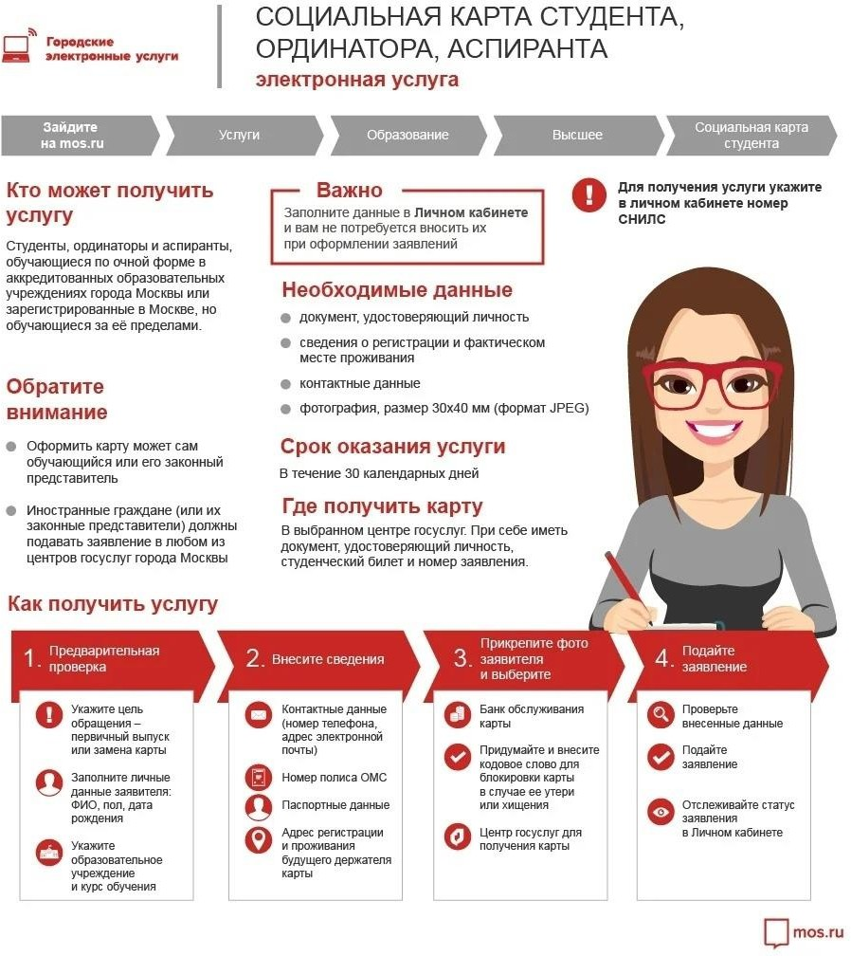
О социальной карте аспиранта
Все аспиранты I года обучения могут оформить социальную карту аспиранта, начиная с 4 сентября 2025г.
Данные передаются в
Московский социальный реестр.
Вам необходимо
зарегистрироваться на портале www.mos.ru. Заполнить интерактивную форму (заявку) в личном кабинете. Следить за статусом изготовления карты в
личном кабинете (срок изготовления карты 30 календарных дней).

Slide 8
О выплате стипендии
Государственная академическая стипендия выплачивается аспирантам бюджетного отделения, обучающимся по очной форме
Размер стипендии
3 400 рублей в месяц
По направлениям подготовки, определяемым Министерством образования и науки РФ — 8 100 рублей в месяц.
Стипендиальная банковская карта
Для выплаты стипендии и других видов социальной поддержки аспирантам бюджетного отделения очной формы обучения оформляются карты платежной системы «МИР»
в рамках зарплатного проекта банка «ВТБ».
О сроках готовности и месте получения карт сообщается дополнительно Управлением
аспирантуры и докторантуры.
Управление финансами
Москва, 2-й Сельскохозяйственный проезд, д. 4, корп. 1, каб. 133
+7 495 656-74-00
fed@mgpu.ru

Slide 9
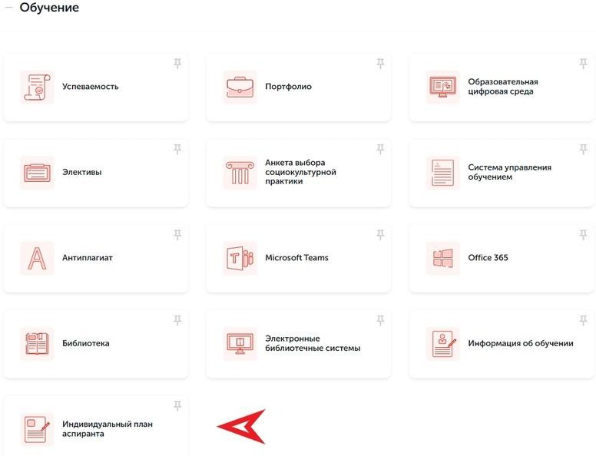
График подготовки аспиранта
01 сентября 2026 г. – 30 сентября 2026 г.
назначение научного руководителя;
разработка и утверждение темы диссертации;
заполнение индивидуального плана работы (он находится в Вашем личном кабинете)
Вам необходимо внести общую информацию и план на первый год обучения, сохранить изменения и
отправить на утверждение научному руководителю.
Если возникнут какие-то технические
вопросы по работе личного кабинета,
Вы можете написать на эл.адрес distant@mgpu.ru

Slide 10
График подготовки аспиранта
I год обучения (1 семестр)
01 сентября 2026 г.– 18 января 2027 г.
История и философия науки (часть 1);
Методология и методы научного исследования* (зачет)
*Принципы и методы лингвистических исследований (для аспирантов ИИЯ по шифру групп научных специальностей 5.9. Филология)
*Методология и методы исторического исследования (для аспирантов ИГН по шифру
групп научных специальностей 5.6. Исторические науки)
I год обучения (2 семестр)
01 февраля 2027г.– 19 июля 2027 г.
История и философия науки (часть 2);
  Иностранный язык

Slide 11
График подготовки аспиранта
I год обучения (2 семестр)
До 10 апреля 2027 г. сдать:
реферат по истории науки для допуска к кандидатскому экзамену по ИФН в департамент философии и социальных наук
(8-499-181-52-35 (доб. 0135), ауд. 143)
  папку с материалами по иностранному языку* для допуска к кандидатскому экзамену в департамент филологии
    (8-499-181-40-13, ауд. 3420)
*аспиранты ИИЯ предоставляют материалы по иностранному языку на другую кафедру
(уточнить по тел. 8-495-607-76-37)

Slide 12
График подготовки аспиранта
I год обучения (2 семестр)
Кандидатская сессия
11 мая 2027 г.– 05 июня 2027 г.
История и философия науки (кандидатский экзамен);
  Иностранный язык (кандидатский экзамен)
Промежуточная аттестация 2 раза в год
В срок до 01 февраля / 01 сентября каждого года обучения.
!!! В конце каждого года обучения необходимо заполнять индивидуальный план работы аспиранта в личном кабинете и отправлять на утверждение научному руководителю.

Slide 13
График подготовки аспиранта
II год обучения (3 семестр )
01 сентября 2028 г.– 17 января 2029 г.
обязательные дисциплины по научной специальности специальности (зачеты)
научная деятельность
01 декабря 2027 г. – 30 декабря 2027 г.
  Кандидатский экзамен по специальной дисциплине
II год обучения (4 семестр)
01 февраля 2028 г.– 18 июля 2028 г.
практика с 22 марта 2027 г. по 17 апреля 2027 г.
(педагогическая/научно-исследовательская);
научная деятельность

Slide 14
График подготовки аспиранта
III год обучения (5 семестр)
01 сентября 2028 г.– 31 января 2029 г.
научная деятельность
III год обучения (6 семестр)
01 февраля 2029 г.– 06 июля 2029 г.
ИТОГОВАЯ АТТЕСТАЦИЯ (23 июня 2029 г. – 07 июля 2029 г.):
оценка диссертации на предмет её соответствия критериям, установленным в соответствии с ФЗ «О науке и государственной научно-технической политике»

Slide 15
О публикации статей в изданиях, рекомендованных в перечне ВАК при Министерстве науки и высшего образования РФ
Согласно п. 13 «Положения о порядке присуждения ученых степеней» (утв.
Постановлением Правительства РФ от 24 сентября 2013 г. N 842),
«количество публикаций, в которых излагаются основные научные
результаты диссертации на соискание ученой степени кандидата наук, в рецензируемых изданиях должно быть:
в области искусствоведения и культурологии, социально-экономических, общественных и гуманитарных наук — не менее 3;
в остальных областях — не менее 2»
https://vak.minobrnauki.gov.ru

Slide 16

О группе ВКонтакте
Мы приглашаем Вас в нашу официальную группу Вконтакте: все основные изменения, расписание занятий, новости, срочные объявления, информацию о стипендиях мы публикуем там.
Также в группе Вы можете писать нам сообщения, задавать любые вопросы по поводу обучения в аспирантуре и оставлять комментарии.
Обратите внимание, лично каждому рассылку с новостями и объявлениями мы не осуществляем.
https://vk.com/aspirantmgpu

Slide 17
Контакты:
Начальник Управления аспирантуры и докторантуры | Мозгунова Ольга Николаевна | 2-ой Сельскохозяйственный проезд, д. 4, каб. 155 | 8 (499) 181 - 06 - 89
Начальник отдела аспирантуры | Одинцова Ирина Николаевна | 2-ой Сельскохозяйственный проезд, д. 4, каб. 154 | 8 (499) 181 - 06 - 89
Специалисты по учебно-методической работе отдела аспирантуры | Остроухова Юлия Андреевна | 2-ой Сельскохозяйственный проезд, д. 4, каб. 3511 (5 этаж - переход) | 8 (499) 181 - 69 - 59
 | Горбунова Елизавета Олеговна
 | Бадалян Наталья Нориковна
 | Серебрякова Светлана Борисовна | 2-ой Сельскохозяйственный проезд, д. 4, каб. 154 | 8 (499) 181 - 06 - 89
Официальный сайт | https://www.mgpu.ru/offices/aspirant/ МГПУ – Образование – Аспирантура
Официальная группа ВКонтакте | https://vk.com/aspirant mgpu | Адрес электронной почты | aspirantura@mgpu.ru

Slide 18
Желаем успехов!

